Slide 1


Die Konzeption eines „Digital Humanites“-Curriculums für die sprachwissenschaftlichen Studiengänge
4th Digital Humanities Austria Conference - dha2017 (Innsbruck)
Markus Frank M.A.

Slide 2


Vortragsinhalte
Rahmenbedingungen und Aufbau des Studienganges
Eingesetzte didaktische/methodische Hilfsmittel
Bisherige Erfahrungen

Slide 3
Rahmenbedingungen und
Aufbau des Studienganges

Slide 4




téchnē - Campusnetzwerk
B.A. HF und NF: „Digitale Geistes- und Sozialwissenschaften“
M.A. „Digital Humanities“
B.A. NF „Digital Humanities – Sprachwissenschaften“
Finanzierung durch den Freistaat Bayern im Rahmen der Digitalisierungsoffensive „Digitaler Campus Bayern“ für eine Anschublaufzeit von 5 Jahren.

Slide 5

Situation: Sprachwissenschaft
In der Sprachwissenschaft ist (digitale) empirische Forschung der Regelfall.
Ein Großteil der Bachelor-Arbeiten hat quantitativ-statistische Anteile, deren Umfang und Komplexität steigt mit zunehmender Qualifizierungsstufe (M.A., Dissertation).
PROBLEM: Studierende werden nicht systematisch im Einsatz digitaler Techniken ausgebildet, wie sie zur Bewältigung anspruchsvoller Forschungsfragestellungen notwendig sind.
→ Sie können diese Fragen entweder nicht erforschen, oder benötigen umfangreiche externe Hilfeleistungen.

Slide 6
Formaler Rahmen
B.A.-Hauptfach
Anglistik / Germanistik / Romanistik
120 ECTS
6 Fachsemester
Inhalte
B.A.-Nebenfach
DH - S
60 ECTS
5 Fachsemester
Methodik

Slide 7
Die 5 curricularen Kernelemente
E1 Fachtransfer
E5 Spezialisierung
E2 Projektorientierung
DH - S
E4 Technische ‚Trias‘
E3 Metareflexion

Slide 8
Die 5 curricularen Kernelemente
E1 Fachtransfer
E2 Projektorientierung
Ausrichtung der konkreten Lehrinhalte an den Bedürfnissen der Sprachwissenschaft.
Import von Veranstaltungen aus der Anglistik, Germanistik und Romanistik.
Import von Forschungsfragen, Export von digitalen Lösungen.
Einblick in aktuelle große Forschungsprojekte (Ringvorlesung, Technik + Theorie)
Planung, Entwicklung und Durchführung eigener Forschungsprojekte im 5. Semester.
Vermittlung guter Studierender in laufende Projekte.

Slide 9
Die 5 curricularen Kernelemente
E3 Metareflexion
E4 Technische ‚Trias‘
Reflexion über die Veränderung der menschlichen Wissensbasis im Zuge der Digitalisierung.
Reflexion über die Veränderung der sprachwissenschaftlichen Forschungsgegenstände.
Einordnung der Sprachwissenschaft in den Forschungskontext: Geisteswissenschaft oder nicht?
Programmierfähigkeiten (Python), Fähigkeit zur Datenstrukturierung (SQL, XML) sowie statistische Kenntnisse (R).
Vermittlung von technischen Fähigkeiten und Methoden, wie sie im digitalen Forschungsalltag benötigt, im Hauptfach jedoch nicht erworben werden.

Slide 10
Die 5 curricularen Kernelemente
E5 Spezialisierung
Vertiefung in Wissens- und Anwendungsbereichen mit konkretem forschungspraktischem Bezug.
Import der Spezialisierungsbereiche aus Forschungsfeldern der Fachwissenschaften.
Freie Wahl der Spezialisierung, abhängig vom Interesse der Studierenden.

Slide 11
Studienstruktur
S | Grundlagenbereich | Informationstechnik | Wahlpflicht I | Wahlpflicht II | Forschungsdesign
1 | Grundlagen der DH I (VL + Ü) | Programmierung (ES + Ü + TUT)
2 | Grundlagen der DH II (VL + Ü) | Datenstrukturierung (ES + Ü + TUT)
3 |  | Statistik (ES + Ü + TUT) | Spezialisierung I.1 (PS)
4 |  |  | Spezialisierung I.2 (HS) | Spezialisierung II.1 (PS)
5 |  |  |  | Spezialisierung II.2 (HS) | Planungsseminar (VL + Ü)

Slide 12
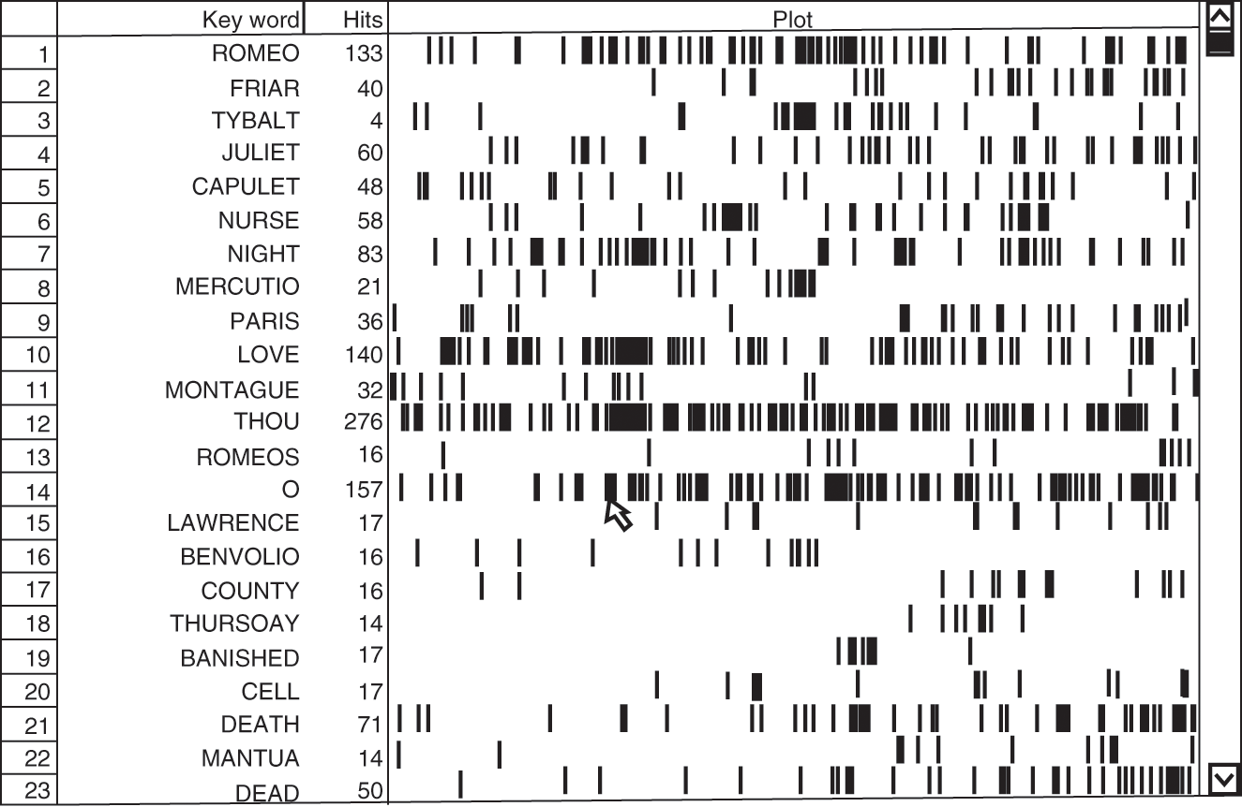
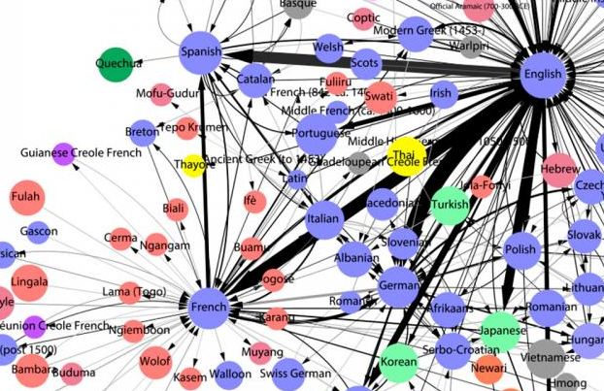
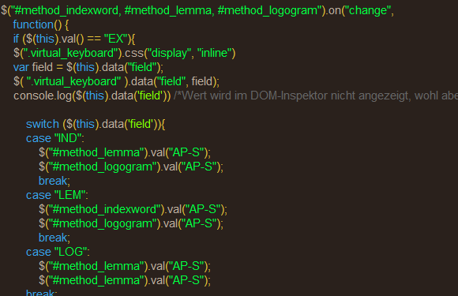
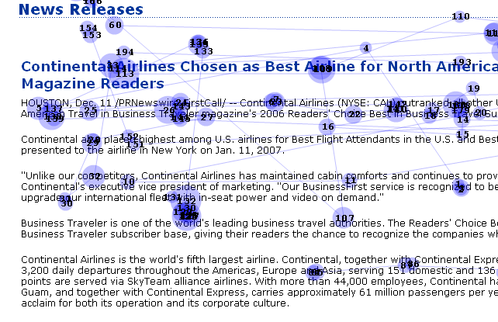
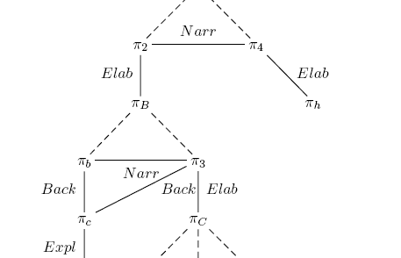
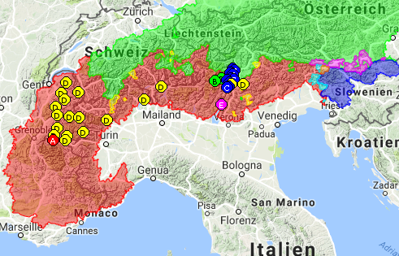
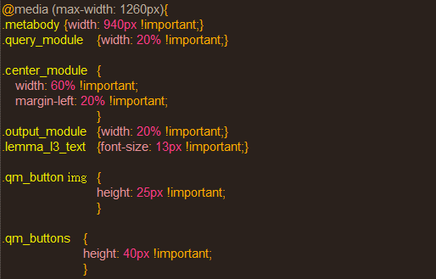
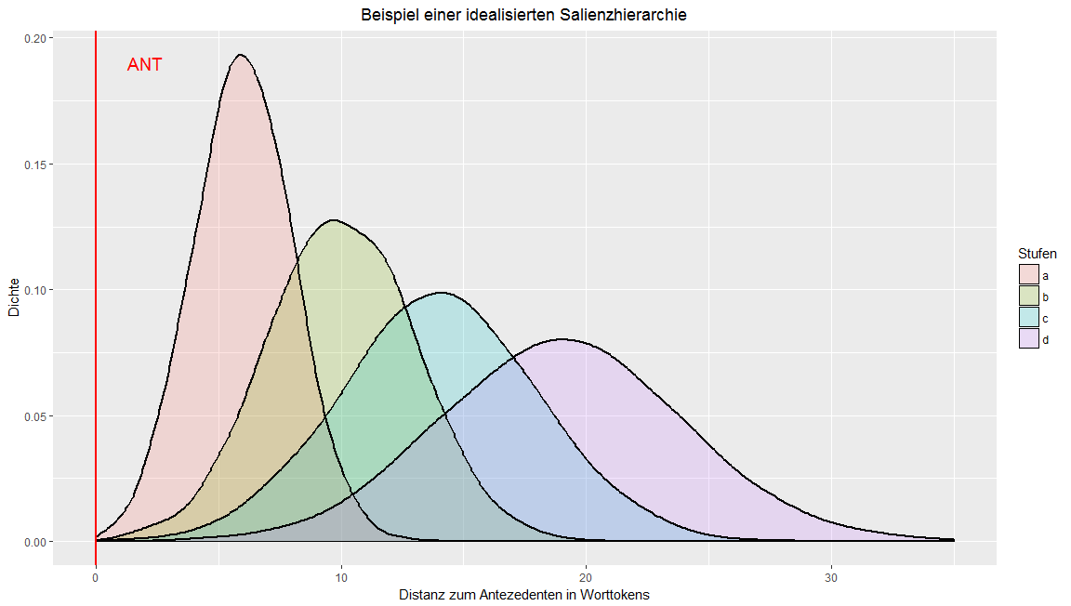
Studienstruktur
Korpuslinguistik
Variation & Wandel
Webtechnologie
Sprachtechnologie & Statistik

Slide 13
Umsetzung
10/2016
Voranalysen des Bedarfs von IT-Techniken in der Linguistik:
Bedarfsanalyse in der Romanistik, Anglistik und Germanistik
Analyse von Qualifizierungsarbeiten (B.A., M.A., Dissertationen)
Analyse der Betreuungsarbeit der ITG (Partikularbetreuung)
Analyse von lokalen und internationalen Forschungsprojekten
01/2017
Konkrete Umsetzungsphase
Einsetzung des Koordinators (Markus Frank)
Entwicklung der Modulpläne und Modulinhalte (anhand der Voranalyse)
Anfertigung der Studienordnung
09/2017
Genehmigung durch das Kultusministerium
10/2017
Offizieller Start des Studienganges (erster Jahrgang)

Slide 14
Eingesetzte didaktische / methodische Hilfsmittel

Slide 15
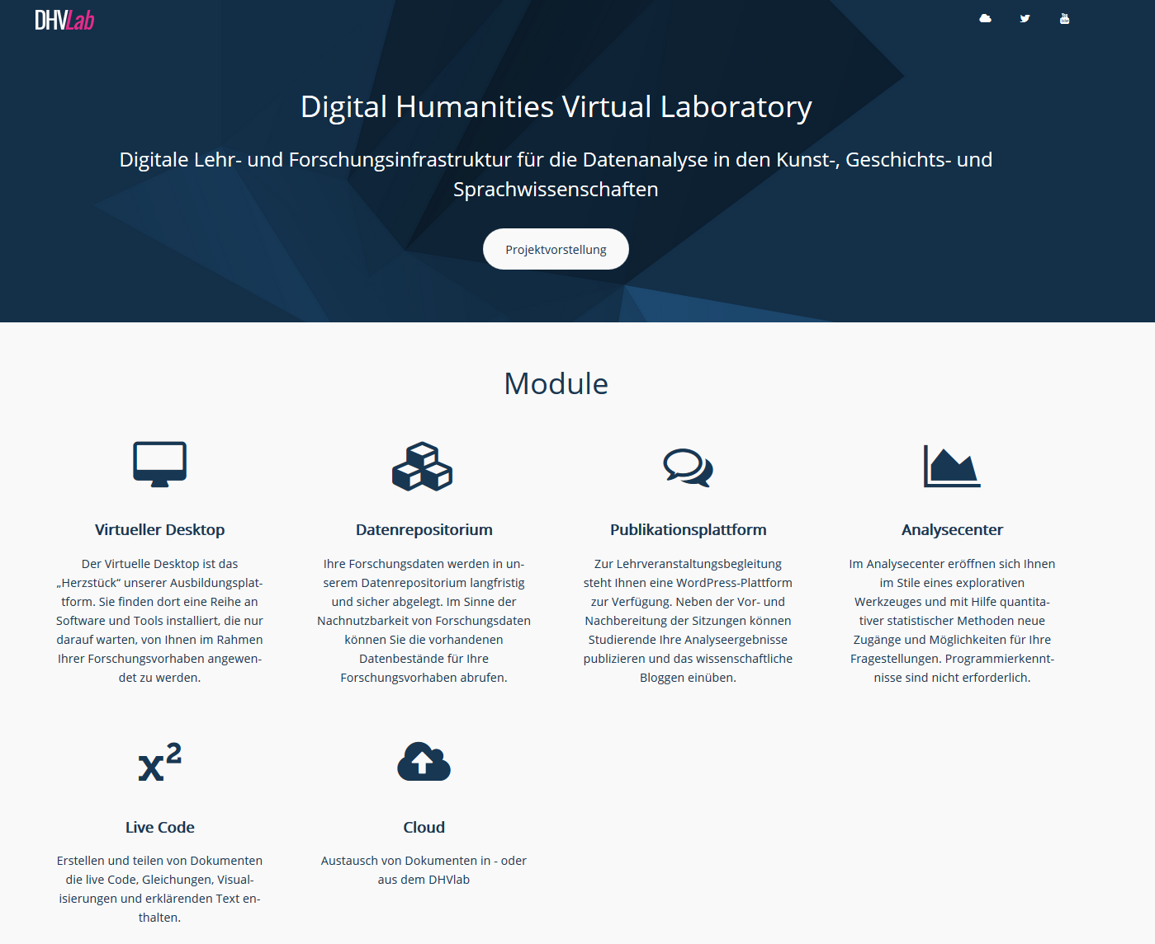
DHVlab als Infrastruktur
Eingesetzte Komponenten:
Virtueller Desktop
Live Code (Jupyter)
Cloud
Publikationsplattform

Slide 16

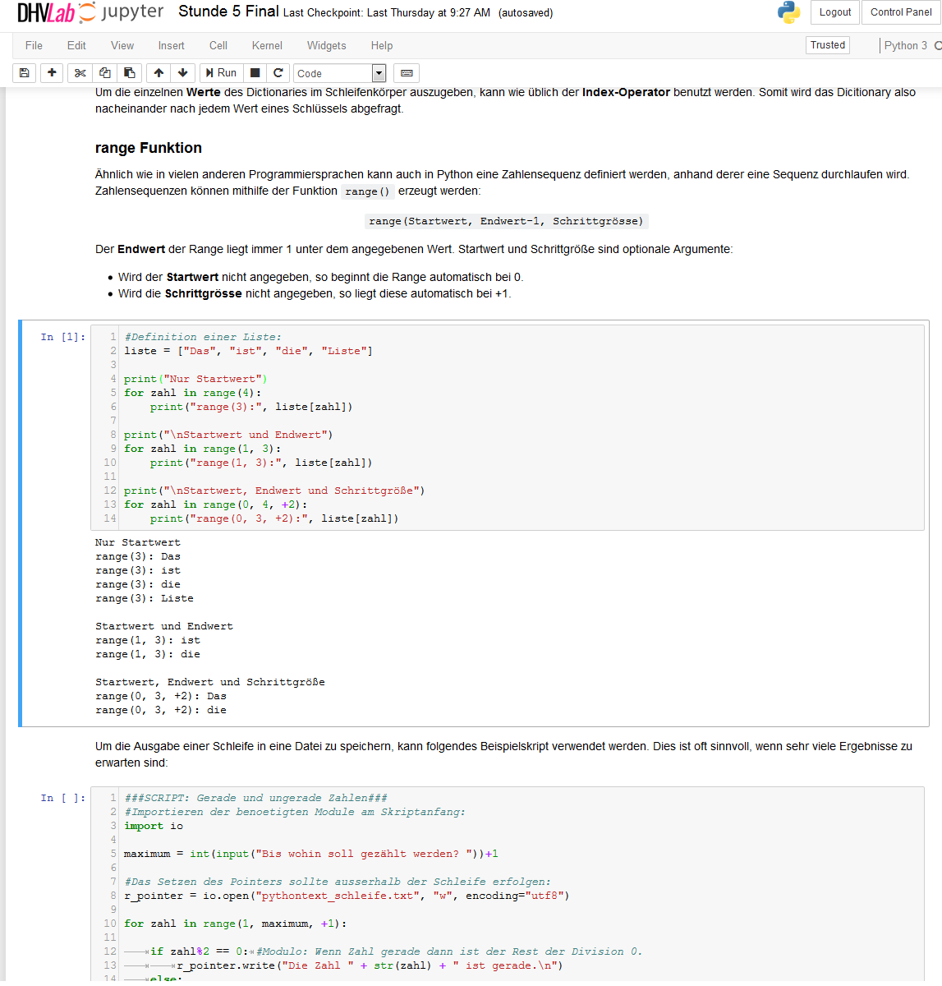
Notebook Dokumente
Textbausteine (GitHub/HTML-Syntax)
Computer-Code (Python, R, SQL)
Alle Codebausteine sind sofort ausführbar, im Hintergrund läuft z.B. ein Python-Kernel auf den Servern der ITG.
→ Ideal für den Unterricht

Slide 17
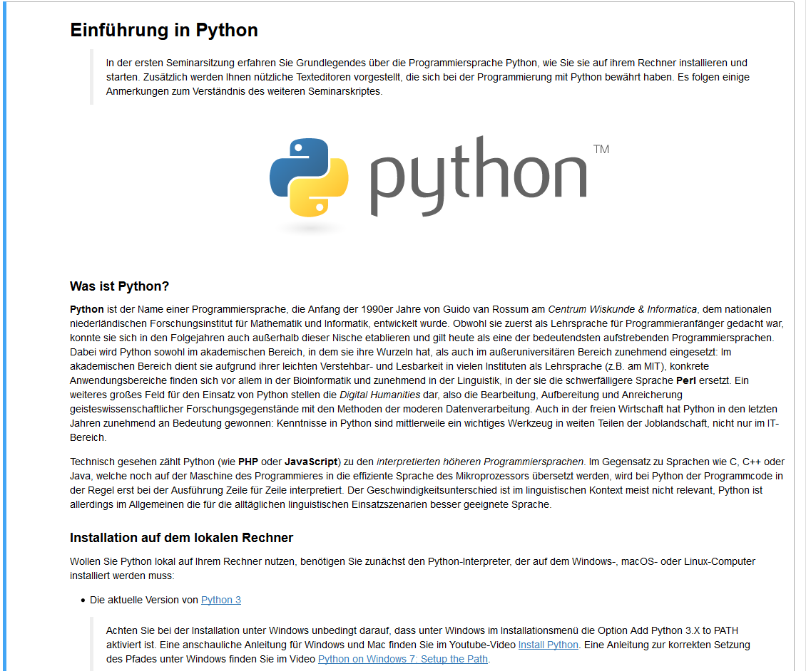
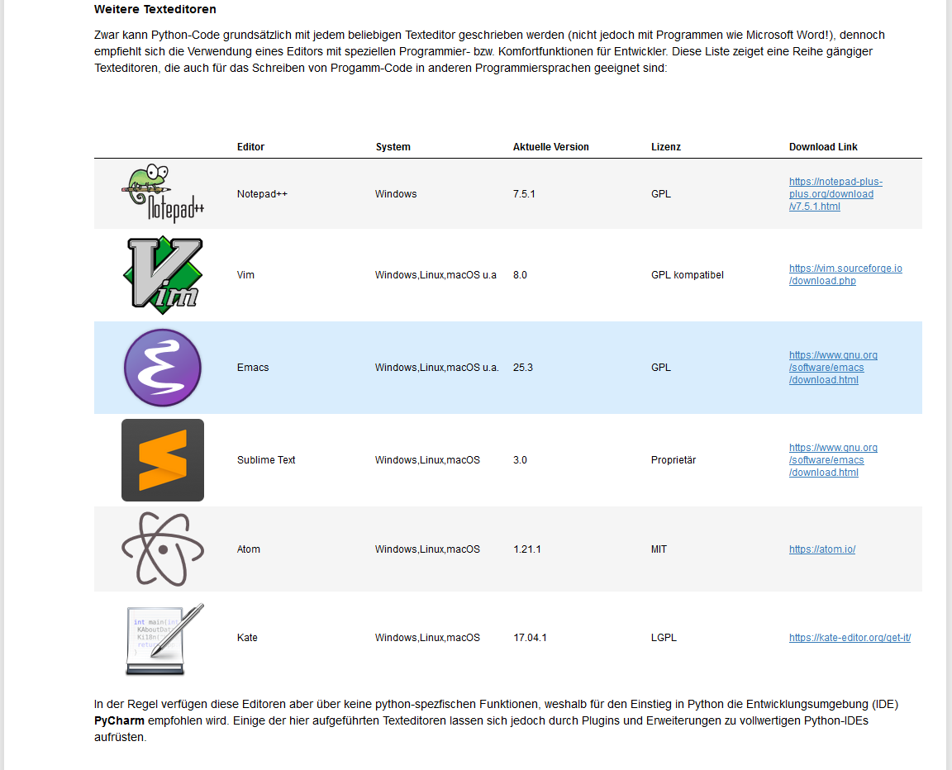
Optisch ansprechende Skripte

Slide 18
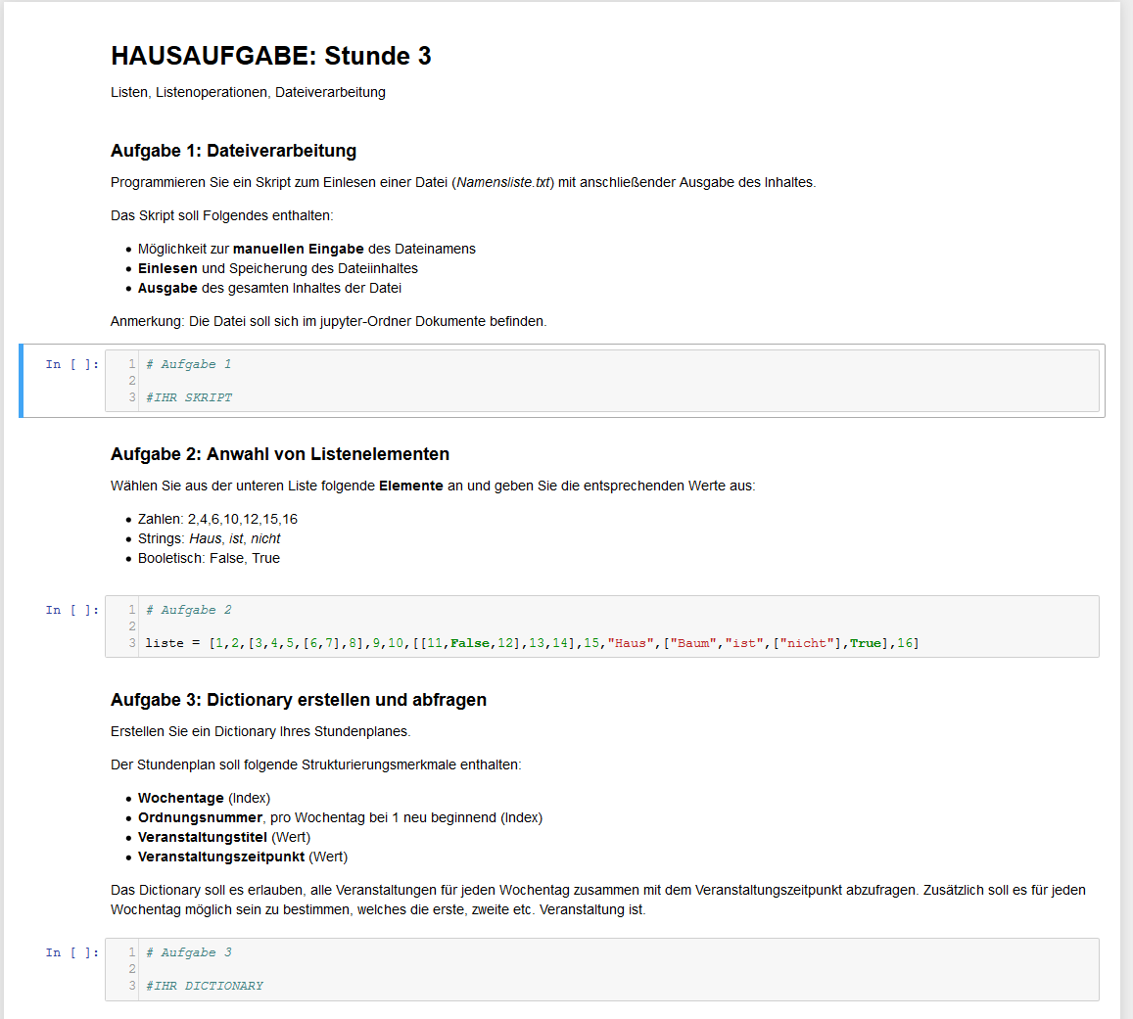
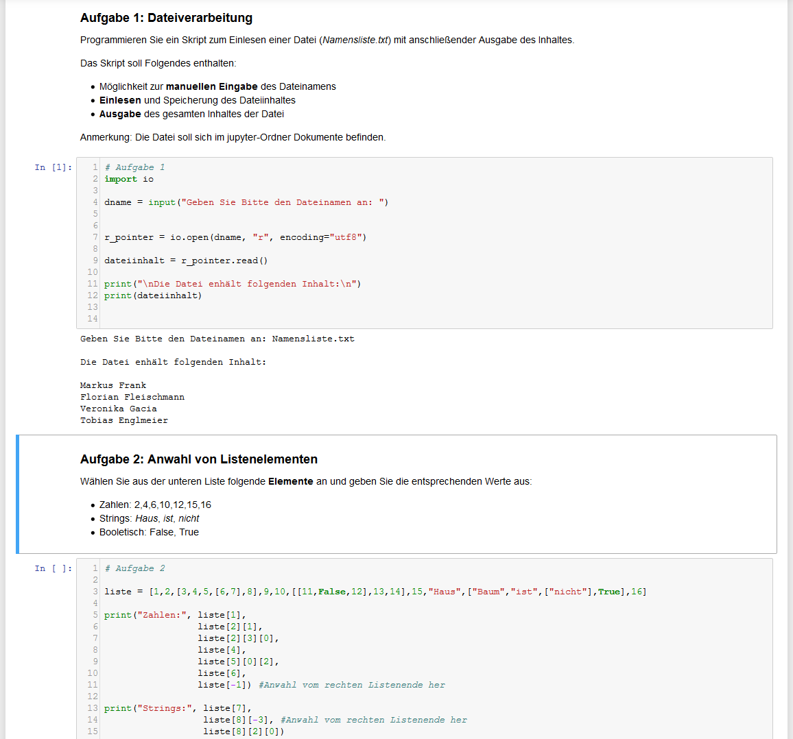
Interaktive Hausaufgaben und Übungen

Slide 19
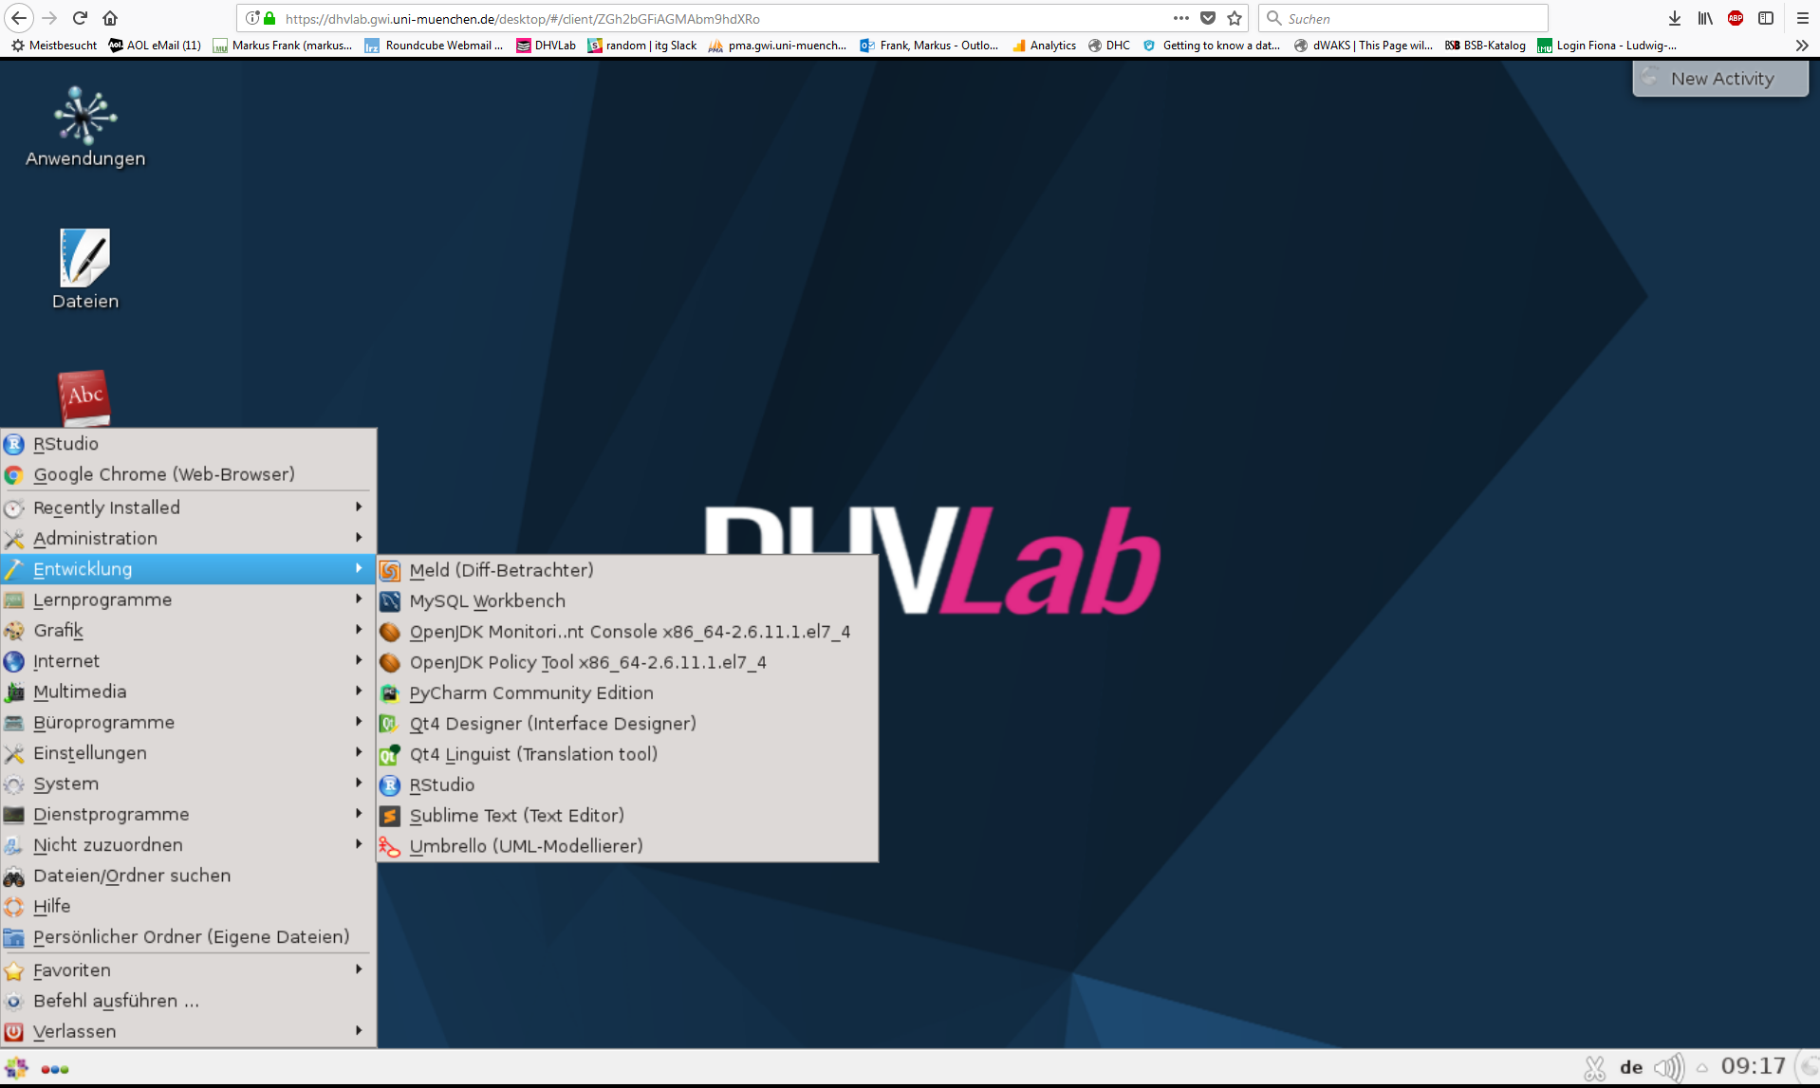
Virtuelle Desktopumgebung
OS: CentOS 7 (Linux)
Eingesetzte Hardware (2x):
2.3 GHz 10x Core 64Bit Intel Xenon Prozessor E5-2650 25M Cache
32 GB Arbeitsspeicher
Rechenkapazität wird auf alle Benutzer aufgeteilt.

Slide 20
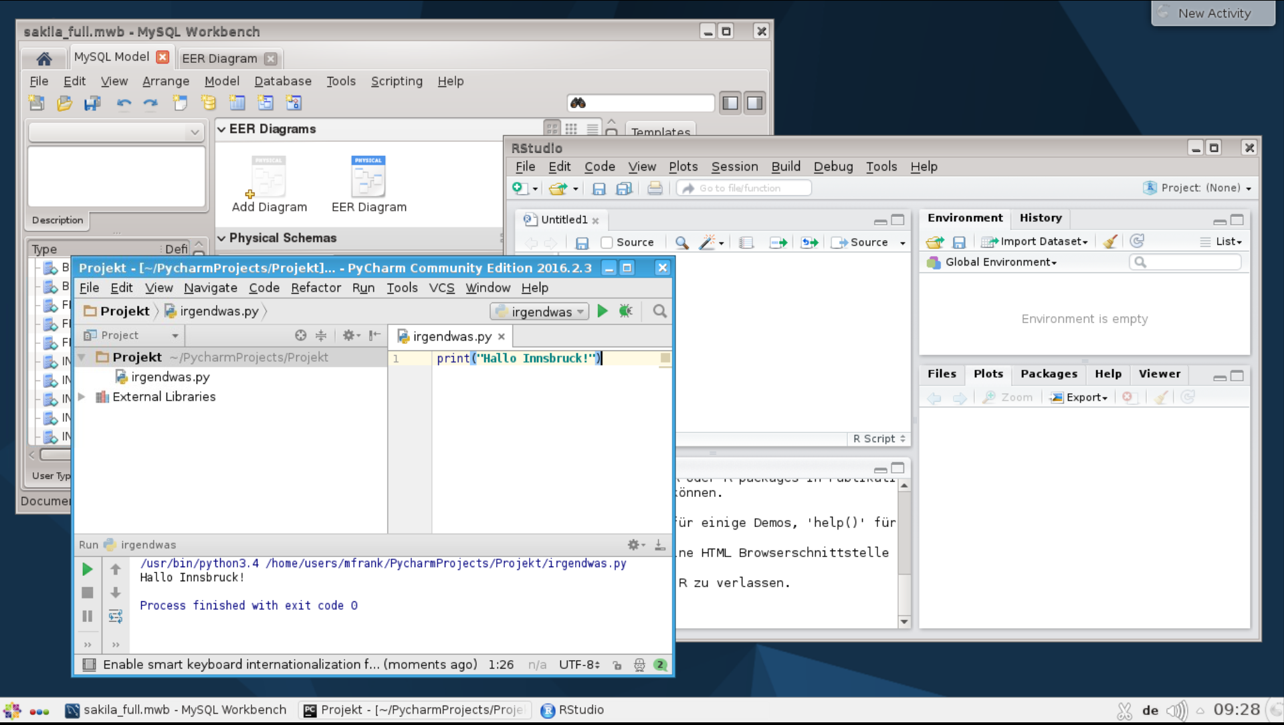
Virtuelle Desktopumgebung
Virtuelle Kurse einrichtbar mit synchronen Datengrundlagen für alle Teilnehmer (inklusive Datenbanken).
Breite Ausstattung mit Tools zur Datenanalyse, z.B.:
PyCharm (Python)
RStudio (R)
MySQL Workbench
Oxygen (XML-Editor)
Tesseract (OCR-Engine)
Kile (LaTeX-Editor)

Slide 21
Bisherige Erfahrungen

Slide 22
Vorerfahrung mit DH in der Lehre
Allgemeine Erfahrung, basierend auf der Lehre der ITG und technischen Pro- und Hauptseminaren (bis zum WS 2017/18):
Interesse an digitalen Forschungsmethoden stark fachabhängig, i.d.R. aber allenfalls moderat (selbst unter Doktoranden der Sprachwissenschaft). Merklicher Anstieg seit 2013/14.
Besonders technische Aspekte der DH (Programmierung, Datenbanken, XML) sowie Statistik (Teststatistik) bereiten große Schwierigkeiten, hoher Dropout in den Seminaren.
Niedrige Zahl erfolgreicher Absolventen, wenn Veranstaltung bewertet/benotet (Durchfallquoten über 80%).
Aber: Erfolgreiche Absolventen ziehen großen Gewinn aus den Veranstaltungen für ihre zukünftigen Vorhaben, klarer Qualifizierungsvorteil.

Slide 23
Studierende
Situation im WS 2017/18 (1. Jahrgang):
19 Nebenfachstudierende (19 weiblich / 0 männlich)
Davon ca. 50% „Scheinstudierende“ (kein Erscheinen in den Veranstaltungen, keine Antwort auf Emails)
Studierende begrüßen kleine Gruppengrößen und intensive Lernatmosphäre sowie Betreuung
Größte Schwierigkeiten: Python-Programmierung, Logik

Slide 24
Technische Hilfsmittel
jupyter
Vorteile:
  Interaktive Seminarhandouts (Testen möglich und unmittelbares Feedback)
  Programmieraufgaben (Hausaufgaben)
  Exportfunktion in verschiedene Formate (.teX, HTML, .py etc.)
Nachteile:
  Probleme der Login-Server und teilweise der Verbindung
  Teilweise „unvorhersehbares Verhalten“ der Python-Kernel
  Module schwierig handhabbar im Vergleich zu IDEs wie PyCharm
  Ungeeignet für größere Projekte

Slide 25
Technische Hilfsmittel
Virtueller Desktop
Vorteile:
  Vollständig ausgestattete Arbeitsumgebung (SQL-DB, Python, R etc.)
  Leistung Plattformunabhängig
  Einfache Kurssynchronisation und Kontrolle des Arbeitsverlaufes möglich
Nachteile:
  Erfordert hohe Rechenleistung (Parallelisierung)
  Teilweise hohe Latenz, besonders im WLAN
  Installation benötigter Programmteile nicht adhoc möglich

Slide 26
Vielen Dank für Ihre Aufmerksamkeit

